Slide 1
My First Agent
Prof. Dr. Dr. Tanja Kneiske

Slide 2
Meilensteine zum ersten Agenten
M1 – FRED lebt (heute) Ein einfacher Agent mit Streamlit-UI, der über die Fraunhofer API mit Qwen spricht. Kein Werkzeug, kein Memory – aber die Architektur ist sauber aufgeteilt. FRED antwortet auf Fragen zur Wärmeplanung mit einem guten System-Prompt. Das ist das "Hello World" – aber mit Charakter.
M2 – FRED liest FRED bekommt sein erstes Werkzeug: PDF lesen. Er kann einen kommunalen Wärmeplan als PDF laden und Fragen dazu beantworten. Hier kommt das erste echte Reasoning ins Spiel.
M3 – FRED erinnert sich Memory-Schicht einbauen. Kurzfristig: Gesprächsverlauf. Mittelfristig: Was hat FRED in dieser Session analysiert? Einfache Vektordatenbank (z.B. ChromaDB lokal).
M4 – FRED rechnet Pandapipes-Werkzeug. FRED kann einfache Wärmenetzberechnungen anstoßen und Ergebnisse als Grafik ausgeben.
M5 – FRED koordiniert Zweites Modell einbinden. FRED wird zum Orchestrator – ein Modell plant, ein anderes spezialisiert sich

Slide 3
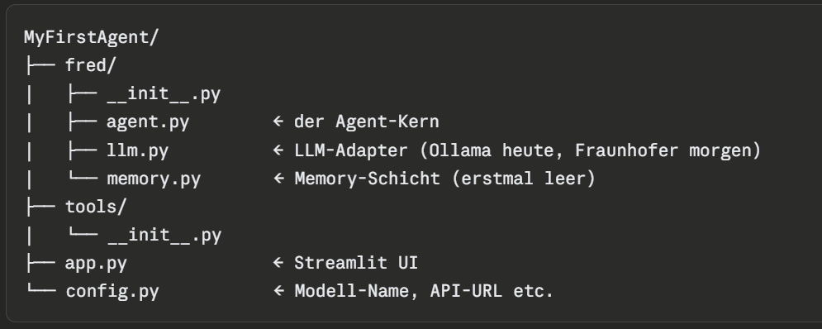
MyFirstAgent: Dateienstruktur

Slide 4
env
streamlit

